Slide 1


武汉生乐科贸有限公司
试剂产品方法简介

Slide 2

目录
contents
化学发光法
01
04
02
酶联免疫法
荧光定量法
03
金标法

Slide 3
一、化学发光
1、化学发光试剂的方法是化学发光免疫分析技术，简称化学发光。
2、化学发光免疫分析包含两个部分, 即免疫反应系统和化学发光分析系统。
化学发光分析系统是利用化学发光物质经催化剂的催化和氧化剂的氧化, 形成一个激发态的中间体（称为化学发光剂或者是发光底物）, 当这种激发态中间体回到稳定的基态时, 同时发射出光子(hM) , 利用发光信号测量仪器测量光量子产额。
免疫反应系统是将发光物质直接标记在抗原或抗体上（直接化学发光免疫分析）, 或者是酶作用于发光底物（化学发光酶免疫分析）。

Slide 4
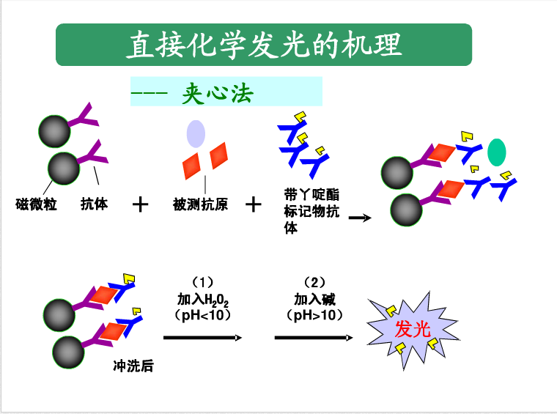
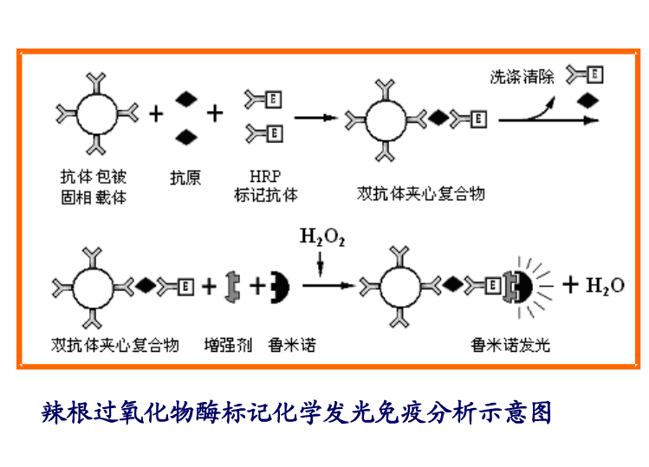
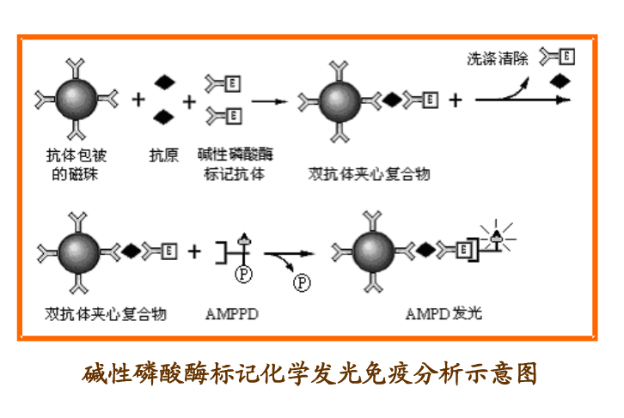
方法示意图

Slide 5
临床应用
1、甲状腺激素
2、生殖激素
3、垂体激素和皮质激素
4、贫血因子
5、肿瘤标志物
6、感染性疾病
7、糖尿病：胰岛素、血清C-肽、血浆胰高血糖素
8、心脏标记物
9、病毒标记物
10、过敏性疾病
11、治疗药物监测
优缺点
化学发光免疫试剂对血清进行快速检测，在几秒钟内即能得到准确的检测结果(量化结果）。
优点：灵敏度高，检测时间短，测量线性范围宽，稳定性、安全性好，试剂中不含放射性和致畸物质，对人体无害。
缺点是成本相对较高，技术成熟度在国内相对弱。该试剂盒可广泛应用于传染性疾病、肥胖及相关疾病、内分泌系统、遗传病、肿瘤的早期诊断，

Slide 6
二、酶联免疫
1、酶联免疫吸附试验：即ELISA， 基本原理是酶分子与抗体或抗抗体分子共价结合，此种结合不会改变抗体的免疫学特性，也不影响酶的生物学活性。此种酶标记抗体可与吸附在固相载体上的抗原或抗体发生特异性结合。滴加底物溶液后，底物可在酶作用下使其所含的供氢体由无色的还原型变成有色的氧化型，出现颜色反应。因此，可通过底物的颜色反应来判定有无相应的免疫反应，颜色反应的深浅与标本中相应抗体或抗原的量呈正比。此种显色反应可通过ELISA检测仪进行定量测定，这样就将酶化学反应的敏感性和抗原抗体反应的特异性结合起来，使ELISA方法成为一种既特异又敏感的检测方法。
2、双抗体夹心法：是检测抗原最常用的ELISA，适用于检测分子中具有至少两个抗原决定簇的多价抗原，而不能用于小分子半抗原的检测。其基本原理是：利用连接于固相载体上的抗体和酶标抗体分别与样品中被检测抗原分子上两个抗原决定簇结合，形成固相抗体-待测抗原-酶标抗体免疫复合物。由于反应系统中固相抗体和酶标抗体的量相对于待测抗原是过量的,因此复合物的形成量与待测抗原的含量成正比(在方法可检测范围内)。测定复合物中的酶作用于加入的底物后生成的有色物质量(OD值)，即可确定待测抗原含量。
3、若采用固相载体上的抗原和酶标抗原分别与样品中被检测抗体分子结合，则是双抗原夹心法。
4、间接法：检测抗体的常用方法。其原理为利用酶标记的抗抗体（抗人免疫球蛋白抗体）以检测与固相抗原结合的受检抗体，故称为间接法。

Slide 7
5、竞争法：小分子抗原或半抗原因缺乏可作夹心法的两个以上的位点，因此不能用双抗体夹心法进行测定，可以采用竞争法模式。其原理是标本中的抗原和一定量的酶标抗原竞争与固相抗体结合。标本中抗原量含量愈多，结合在固相上的酶标抗原愈少，最后的显色也愈浅。
6、捕获法：在临床检验中测定抗体IgM时多采用捕获包被法。先用抗人IgM抗体包被固相，以捕获血清标本中的IgM（其中包括针对抗原的特异性IgM抗体和非特异性的IgM）。然后加入抗原，此抗原仅与特异性IgM相结合。继而加酶标记针对抗原的特异性抗体。再与底物作用，呈色即与标本中的IgM成正相关。IgM(优生试剂）
以乙肝两对半为例，HBsAg（双抗体夹心法）；HBsAb（双抗原夹心法）
HBeAg（双抗体夹心法）；HBeAb（竞争法）
HBcAb（竞争法）

Slide 8
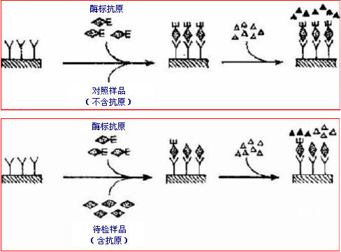
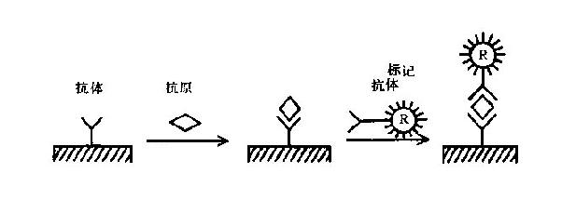
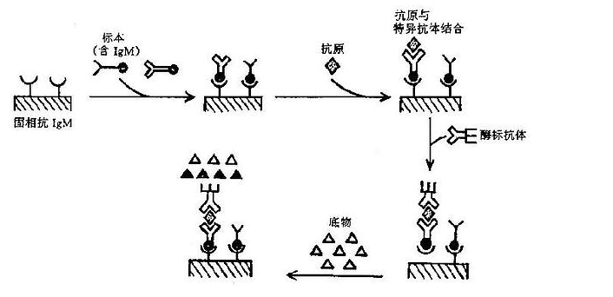
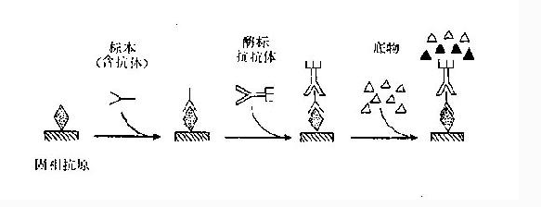
方法示意图
双抗体夹心法
竞争法
间接法
捕获法

Slide 9
临床应用
1、在传染病诊断方面比较突出，最常用于检查乙肝两对半；
2、用于检查病人标本中的甲肝病毒、疱疹病毒、麻疹病毒、流感、呼吸道病毒及优生优育检查等。
优缺点
项目 | 酶联免疫 | 化学发光
原理 | 将医用酶同样本反应，根据反应物颜色的变化程度分析各类指标，确定诊断结果 | 将抗原抗体同样本结合，然后由磁珠捕捉形成的反应物，再加入发光促进剂，加大反应物自发光速度和强度，用发光信号测量仪测量光子数量，据此诊断
优点 | 技术成熟，成本最低 | 精确度高，无污染，检测速度快，技术日益成熟
缺点 | 操作复杂，耗时长，反应试剂残留存在放射性污染 | 成本相对高，技术成熟度在国内相对弱
发展方向 | 目前是国内主流技术，但未来逐步被化学发光替代 | 代表了免疫诊断的发展方向

Slide 10
三、金标法
1、金标法：又称免疫金法标记技术。氯金酸在还原剂的作用下，可聚合成一定大小的金颗粒，形成带负电的疏水胶溶液，由于静电作用而成为稳定的胶体状态，故称为胶体金。免疫金标技术类似于酶免疫技术，它是用胶体金标记单克隆抗体，作为某些激素如LH的定性或半定量测量。 金标法又分为：层析法和斑点渗透法。
（1）层析法：一般采用双抗原夹心法，选择经纯化的基因工程制备的抗原，分别作为包被抗原和胶体金结合抗原。当待检标本中含有待测抗体时，先和金标记抗原结合，由于层析作用反应复合物沿硝酸纤维膜向前移动，当遇到包被抗原时，形成Ag-Ab-Ag-Au复合物富集在包被线上，形成红色沉淀线。在包被膜上还有一条质控线对照，故当有两条红线时为阳性，只有一条红线时判为阴性。
（2）斑点渗透法：即斑点金免疫渗滤测定法。其是在斑点免疫渗滤测定法基础上，改用胶体金标记物代替酶，省去底物显色的步骤。试验方法是以硝酸纤维素膜（NC膜）为载体，将试剂及标本滴加在膜上，通过渗滤而逐步反应。全过程可于数分钟内完成，阳性结果在膜上呈红色斑点。

Slide 11
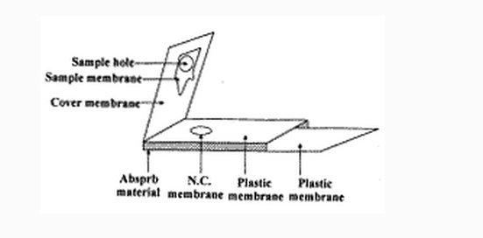
方法示意图
层析法
斑点渗透法

Slide 12
临床应用
金标法是国际上较为先进的灵敏，特异，快速，简便，准确率高的体外诊断方法，测定结果仅凭特制的检验盒在短时间内内即可获得，现在最常用于快速检测系列试剂盒。
优缺点
金标法与酶标法的优缺点以及两者的准确性比较：
以检测HIV抗体为例：
这两种方法都是经过国家批准可以用于检测HIV抗体的方法，在灵敏度和特异度上比较接近。但两种检测方法具有不同的操作特点，这决定了ELISA 更加适用于对人群的批量筛检，每一块酶联板一次可以检测92 ( 96 人份4 份对照）人份样品，计算下来，单人检测的平均价格就相对便宜一些。但是ELISA 操作步骤较多，相对金标更为繁杂，必须由专业人员完成。而金标试纸检测应用方便，无需复杂步骤，个人能独立完成，判定方法也很简单，虽然单人检测的平均价格稍贵一些，但在检测人数少或单人检测时，金标就比酶标法经济得多。

Slide 13
四、荧光定量
1、PCR: 即聚合酶链式反应。其基本原理类似于DNA的天然复制过程，其特异性依赖于与靶序列两端互补的寡核苷酸引物。PCR由变性--退火--延伸三个基本反应步骤构成：①模板DNA的变性：模板DNA经加热至93℃左右一定时间后，使模板DNA双链或经PCR扩增形成的双链DNA解离，使之成为单链，以便它与引物结合，为下轮反应作准备；②模板DNA与引物的退火(复性)：模板DNA经加热变性成单链后，温度降至55℃左右，引物与模板DNA单链的互补序列配对结合；③引物的延伸：DNA模板--引物结合物在TaqDNA聚合酶的作用下，以dNTP为反应原料，靶序列为模板，按碱基互补配对与半保留复制原理，合成一条新的与模板DNA 链互补的半保留复制链，重复循环变性--退火--延伸三过程就可获得更多的“半保留复制链”，而且这种新链又可成为下次循环的模板。每完成一个循环需2～4分钟，2～3小时就能将待扩目的基因扩增放大几百万倍。
2、荧光定量PCR:即实时谓荧光定量PCR技术，是指在PCR反应体系中加入荧光基团，利用荧光信号积累实时监测整个PCR进程，最后通过标准曲线对未知模板进行定量分析的方法。

Slide 14
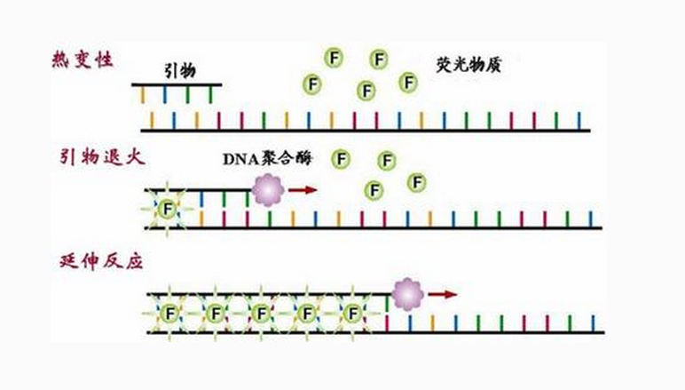
方法示意图
荧光定量PCR

Slide 15
临床应用
1、各型肝炎、艾滋病、禽流感、结核、性病等传染病诊断和疗效评价;
2、地中海贫血、血友病、性别发育异常、智力低下综合症、胎儿畸形等优生优 育检测;
3、肿瘤标志物及瘤基因检测实现肿瘤病诊断;
4、遗传基因检测实现遗传病诊断等。
优缺点
1、特异性好：使用特异性探针对定量分子进行识别,具有很高的准确性.同时,靶序列由引物和探针双重控制,特异性好、假阳性低；
2、灵敏度高：荧光定量PCR检测技术是综合了PCR技术、荧光标记技术、激光技术、数码显象技术为一体的技术,因此它的检测灵敏度很高；
3、线性关系好、线性范围宽：由于荧光信号的产生和每次扩增产物成一一对应的关系,通过荧光信号的检测可以直接对产物进行定量；
4、操作简单、安全、自动化程度高、防污染：扩增和检测可以在同一管内检测,不需要开盖,不易污染;同时扩增和检测一步完成,不需要后期处理,不再需要担心放射性污染；
5、缺点就是成本相对较高。

Slide 16
五、拓展
1、即时检验：即POCT，是指在接近病人治疗处，由未接受临床试验学科训练的临床人员或病人（自我检测）进行的临床实验室检验，即在传统、核心或中心实验室以外进行的一切检验。POCT的含义可理解为“快、边、便”三个字。
2、即时检验的技术原理主要有以下几种 ：
（1）干化学技术——尿十项干化学试纸条
（2）金标法——分为斑点渗滤法和层析法
（3）免疫荧光技术——新一代POCT仪器使用的方法
3、免疫荧光技术：免疫荧光技术是用荧光物质标记抗体而进抗原定位或抗原含量检测的技术。检测板使用的是层析法，分析物在移动过程中形成免疫复合物的形式。通过检测板条上激光激发的荧光，可同时定量检测以pg/ml为单位的检测板条上单个或多个标志物。用于心肌损伤试验：肌球蛋白、CK、CK-MB和肌钙蛋白Ⅰ（cTn Ⅰ ）。由于该方法需荧光测定，因此凡是影响荧光的发生及检测的因素，均可以导致结果的偏差。
层析法

Slide 17
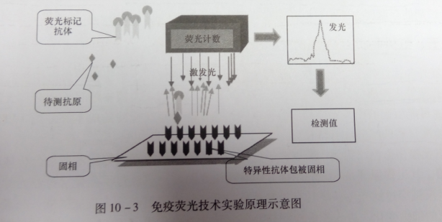
方法示意图
临床应用
心血管疾病危险评估标志物：hsCRP、CRP
心肌损伤（心梗）标志物：cTn Ⅰ、CK-MB、Myo、H-FABP
心功能不全（心衰）标志物：NT-proBNP
深静脉血栓及肺栓塞排除：D-Dimer

Slide 18


以上就是武汉生乐科贸有限公司部分试剂产品的方法学原理及评价，希望可以帮助大家更好的熟悉了解公司的产品。

Slide 19
THE END
谢谢欣赏
武汉生乐科贸有限公司
试剂产品方法简介

